Slide 1
Я досліджую світ
2 клас
Людина і природа восени
Урок 35
Чому настають осінь та
інші пори року?

Slide 2
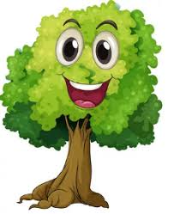
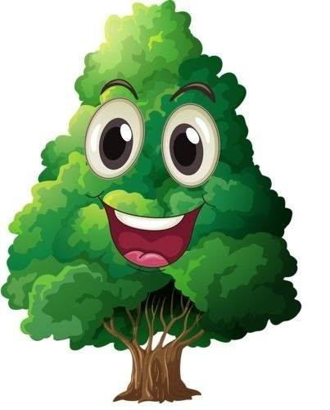
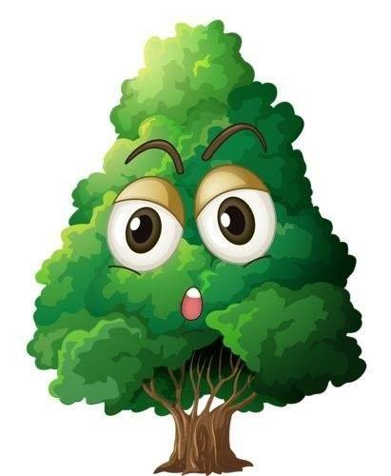
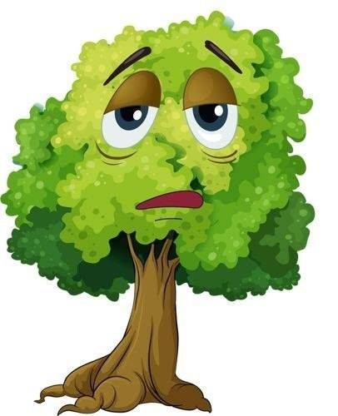
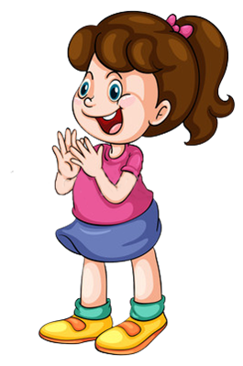
Емоційне налаштування
Розглянь дерева. Вибери, що очікуєш сьогодні від уроку
Дзвоник пролунав веселий,
Дружно всіх він кличе в клас.
І цікаве на уроці
Пропоную я для вас.
Мені під силу всі завдання
Буде
цікаво
Я хвилююсь, що не впораюсь із завданнями
Завдання принесуть втому

Slide 3
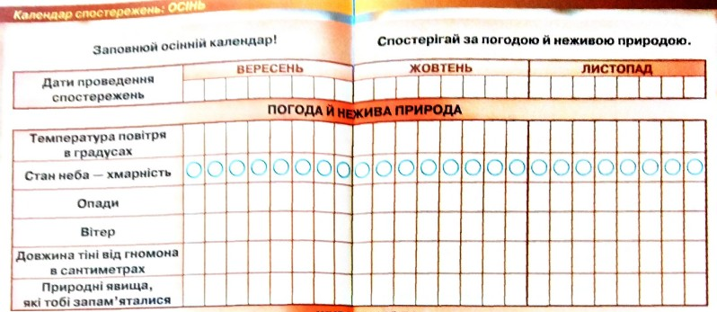
Вправа «Синоптик»
Яка зараз пора року?
Яке число місяця?
Який місяць року?
Який день тижня?
Запиши свої спостереження за неживою природою у календар спостережень
Зошит.
Сторінка
18-19

Slide 4
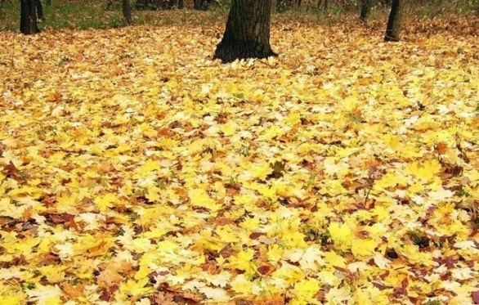
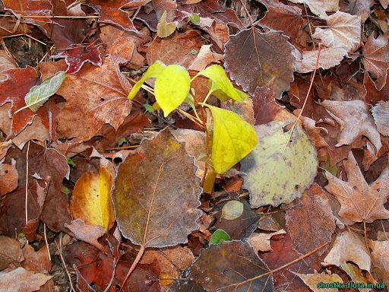
Пригадай
Яка користь від опалого листя?
Листя, що восени опадає з дерев – не сміття. Розкладаючись в ґрунті воно додає мінеральні і органічні речовини, накопичені за літо.
Опале листя оберігає підземні частини рослин від лютих морозів.
В опалому листі зимують, захищаючись від холодів і сильних морозів різні тварини.

Slide 5
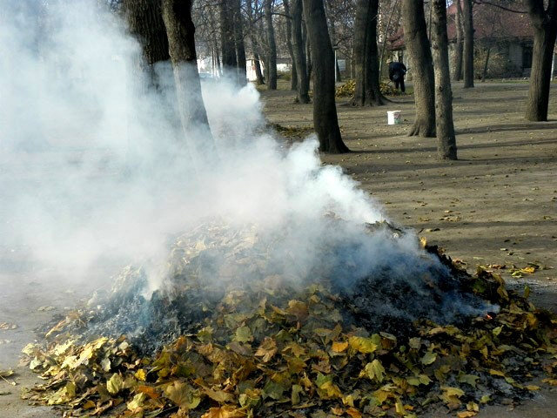
Пригадай
Яка шкода від спалювання опалого листя?
Дим від спалювання небезпечний для здоров’я, бо листя містить багато шкідливих речовин, яке воно «відфільтрувало» з повітря.
Якщо людина надихається таким димом, то може захворіти на хвороби повітряних шляхів: астму, бронхіт.
Що робити з опалим листям?
Потрібно збирати опале листя та всі залишки рослин восени в спеціально відведені для цього місця. Там вони розкладаються (перегнивають), перетворюючись на перегній — цінне добриво. Перегній покращує якість ґрунту й сприяє збільшенню врожаїв.

Slide 6
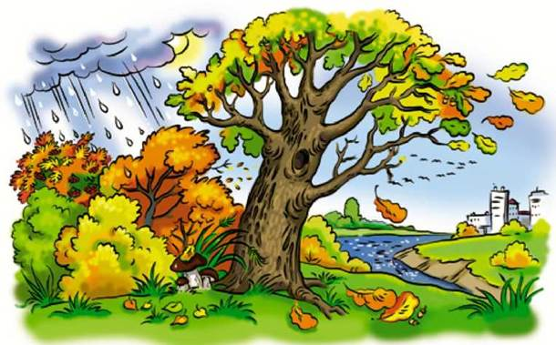
Поміркуй
Розкажи, які природні явища відбуваються восени.
Сьогодні на уроці розширимо знання про найхарактерніші ознаки осені, ознайомимося з причинами змін пір року, впливом сонця на погоду, проаналізуємо спостереження за погодою восени.
Підручник.
Сторінка
49

Slide 7
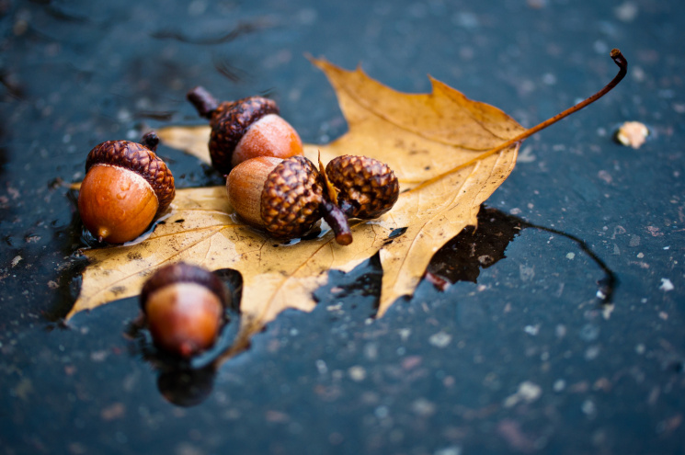
Прочитай інформацію пана Лісника
Для кожної пори року характерні свої явища природи.
Підручник.
Сторінка
49

Slide 8
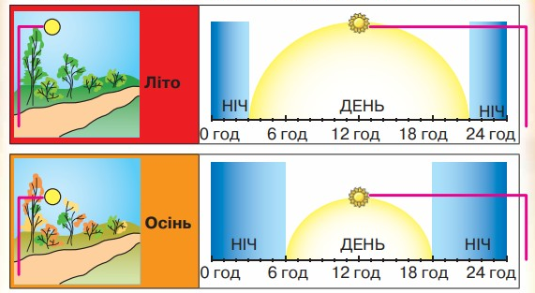
Розглянь розташування Сонця влітку і восени
Сонце щодоби здійснює рух небосхилом, поступово змінюючи свою висоту. Опівдні (о 12-й годині) воно піднімається найвище.
Влітку Сонце піднімається найвище, тому його шлях по небу довший. Тому і день влітку довгий, а ніч коротка. Восени Сонце рухається небосхилом нище, тому і день стає коротшим, а ніч довшою.
Порівняй на малюнку, як розташовувалося Сонце опівдні на небосхилі влітку 22 червня. А як змінилося його положення восени 23 вересня?
Підручник.
Сторінка
50

Slide 9
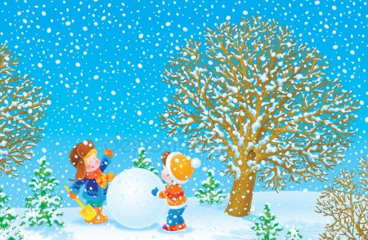
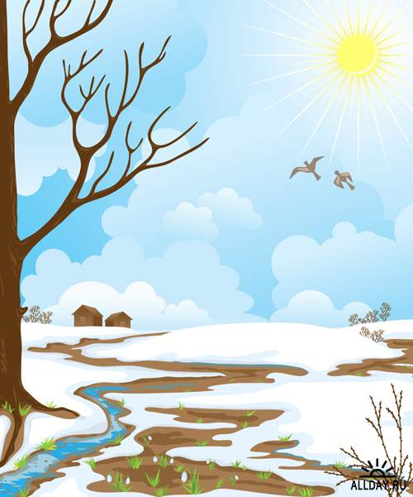
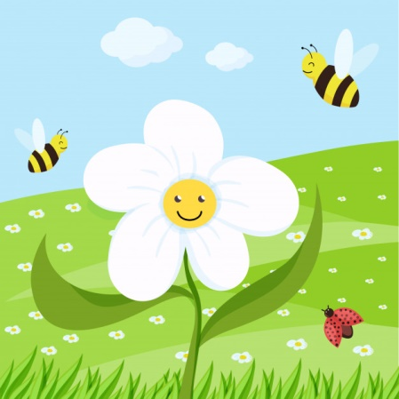
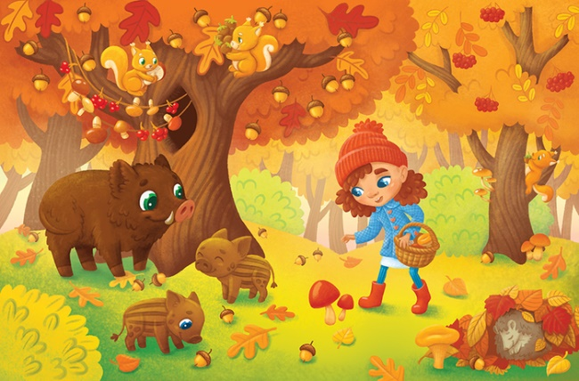
Запам’ятай
Причиною зміни пір року є різне полудневе розташування Сонця впродовж року. Внаслідок чого температура повітря, хмарність, вітер, опади й інші показники погоди влітку, восени, взимку й навесні значно різняться
Підручник.
Сторінка
50

Slide 10
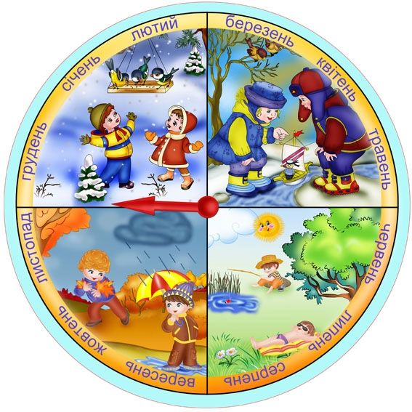
Коло року немає ні початку, ні кінця
Чотири пори року постійно змінюють одна одну. За зимою завжди йде весна, потім літо, після літа осінь.
В яку пору року сонечко гріє найтепліше? Чому?
Як зміни пір року впливають на життя людини?
Для різних пір року людина має різний одяг, різні види робіт на полях, городах, у садах. Іноді спостерігаються перепади настрою, загострення хронічних захворювань.

Slide 11
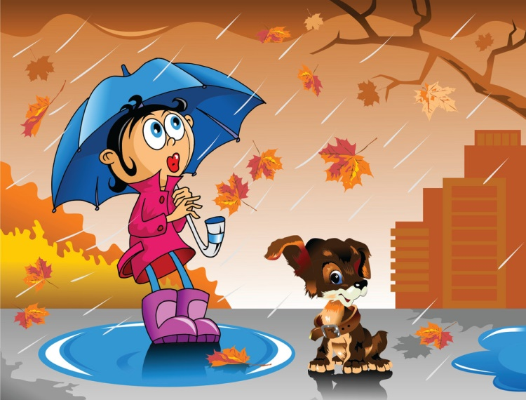
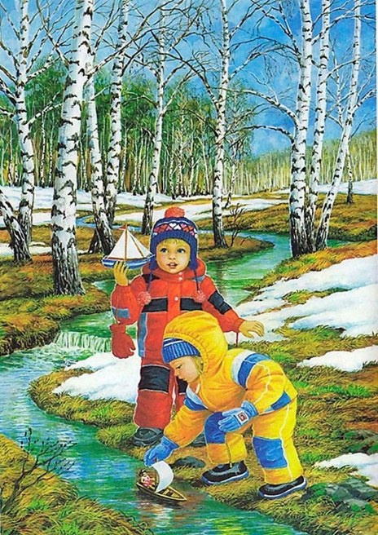
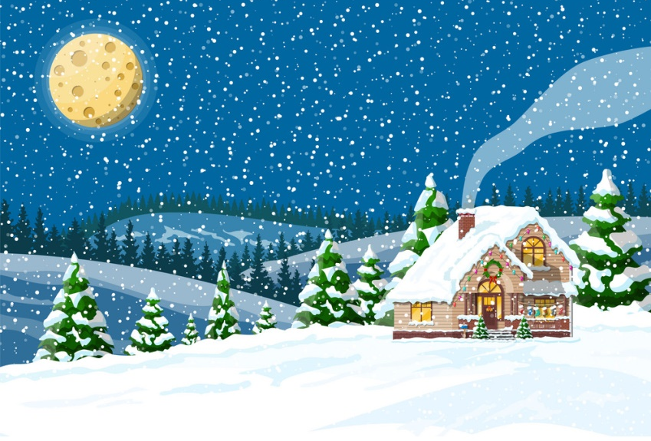
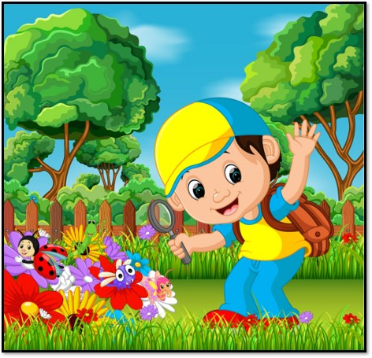
Розглянь малюнки. Назви пори року.
Які природні явища характерні для кожної пори року?

Slide 12
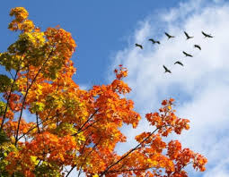
Проаналізуй свої записи в календарі спостережень
Якою була осінь цього року: рання чи пізня, тепла чи холодна?
Які зміни відбувалися з температурою повітря восени? Чи довго трималося тепло?
Чи часто йшли дощі? Чи змінився восени характер опадів?
Чи зменшувалася полуднева висота сонця восени?
Підручник.
Сторінка
50
Зошит.
Сторінка
18-19
Яка погода тобі подобається найбільше?

Slide 13
Проаналізуємо спостереження за живою природою
Обери найважливішу подію осені та кожного з осінніх місяців.
Жива природа
Дозрівають плоди у городах, садах, полях.
Листя на деревах, кущах змінило колір
Опало листя з дерев і кущів.
Тварини готуються до зими.
Змінили хутро, залягли в сплячку.
Сховались комахи, птахи відлітають.
Який день восени тобі запам’ятався найбільше? Чому?
Яка твоя улюблена пора року? Поясни чому.
Зошит.
Сторінка
18-19

Slide 14
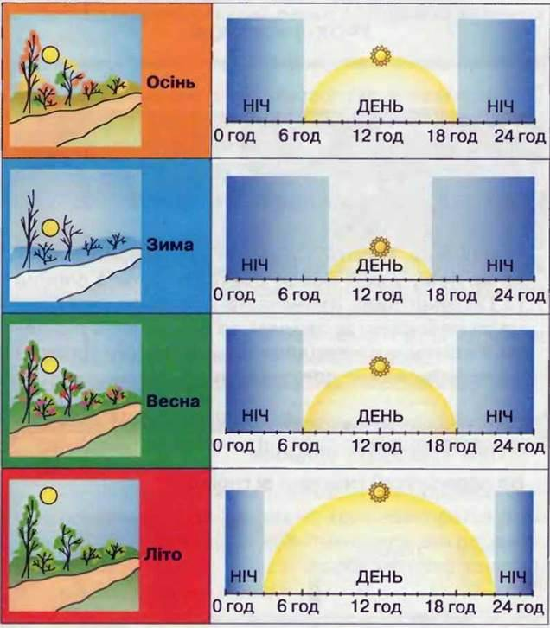
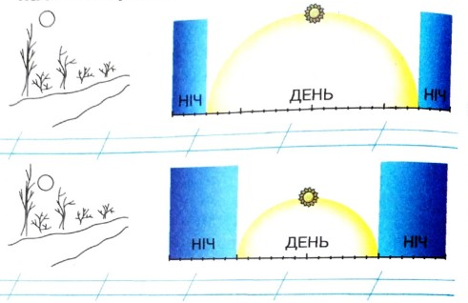
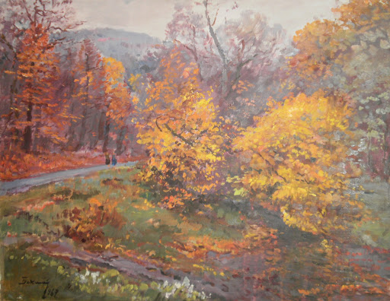
Робота в зошиті
3. Роздивися два малюнки. Які пори року на них зображені? Зафарбуй їх і підпиши.
4. Роздивися картину відомого українського художника Йосипа Бокшая. Напиши, який місяць на ній зображений. Поясни, чому ти так думаєш.
Літо
Осінь
Сторінка
42
Жовтень

Slide 15
Рефлексія
Прочитай підписи під деревами.
Оціни свою роботу цими емотиконами.
Мені під силу всі завдання
Мене влаштовує моя робота
Я можу працювати краще
Завдання принесли втому

